Slide 1

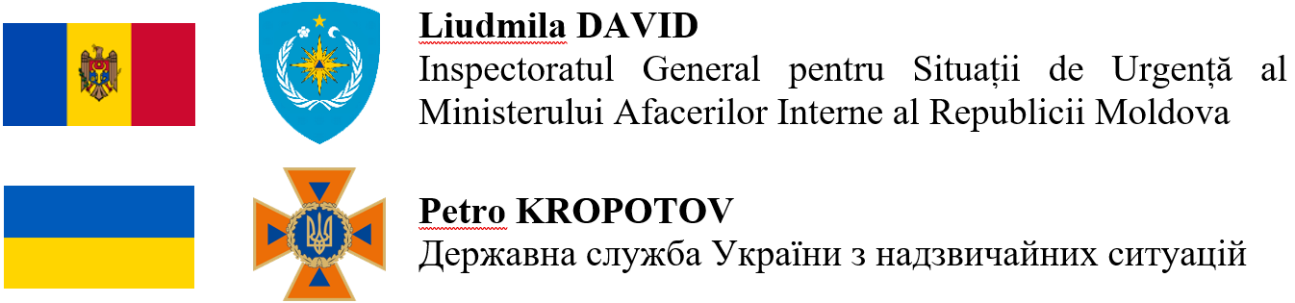
RAPORT al Grupului de lucru privind situațiile excepționale
SAVE THE DNIESTER TOGETHER
SALVĂM NISTRU ÎMPREUNĂ
ЗБЕРЕЖЕМО ДНІСТЕР РАЗОМ
Ședința a V-a a Comisiei privind utilizarea stabilă și protecția bazinului fluviului Nistru
28-29 noiembrie 2024, Republica Moldova

Slide 2


Ședința comună - 07 noiembrie 2024, online
SAVE THE DNIESTER TOGETHER
SALVĂM NISTRU ÎMPREUNĂ
Rezultatele activității GRUPULUI DE LUCRU privind SITUAȚIILE EXCEPȚIONALE
Progrese în implementarea măsurilor prevăzute în Planurile de gestionare a riscurilor de inundații în bazinul râului Nistru;
Participarea la armonizarea cadrului național de reglementare al Republicii Moldova și Ucrainei în domeniul prevenirii și reducerii riscurilor de situații de urgență, inclusiv a riscului de inundații în contextul Acordului de Asociere cu Uniunea Europeană;
Participarea la procesul de elaborare a Planului de gestionare a districtului bazinului hidrografic Nistru, ciclul II (2024-2029);
Participarea la procesul de adaptare a Planurilor protecției civile la schimbările climatice și gestionarea riscurilor de dezastre.

Slide 3
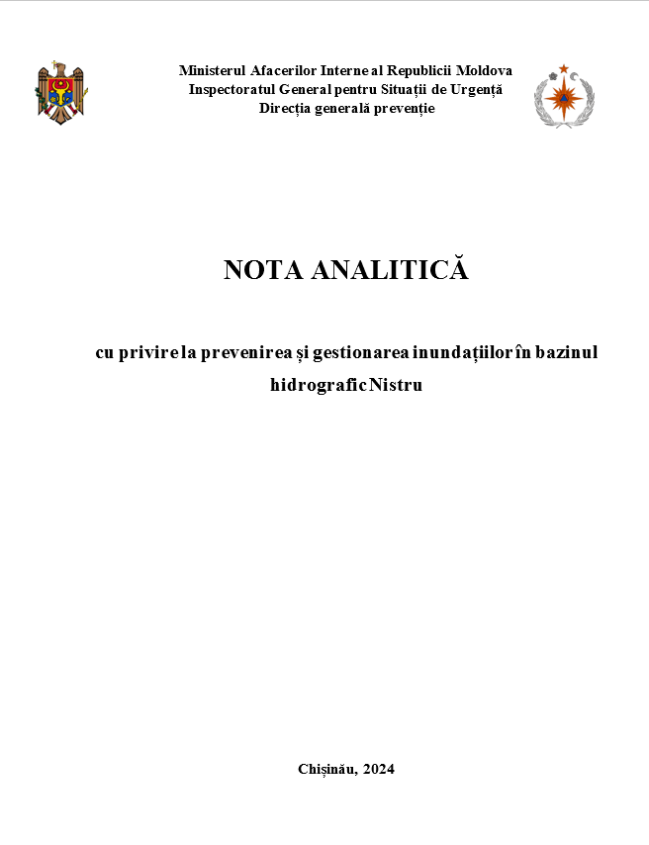
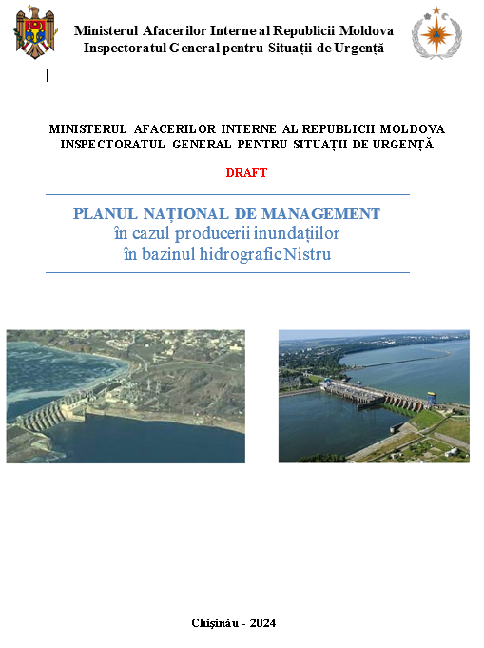
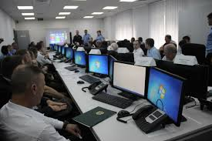
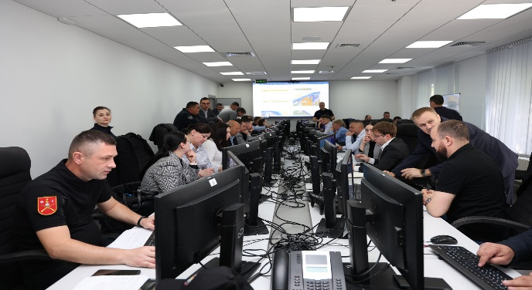
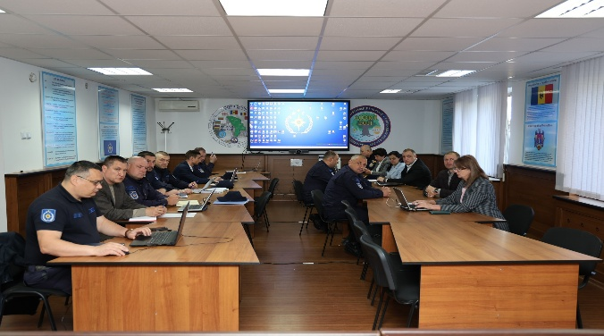
SAVE THE DNIESTER TOGETHER
SALVĂM NISTRU ÎMPREUNĂ
Elaborarea proiectului Planului Național de Management în cazul producerii inundațiilor în bazinul hidrografic Nistru
Exercițiu de Stat Major la nivel național – 30.04.2024

Slide 4
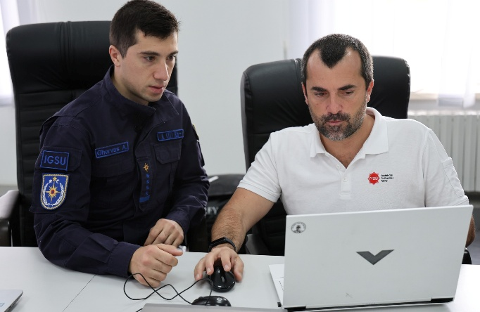
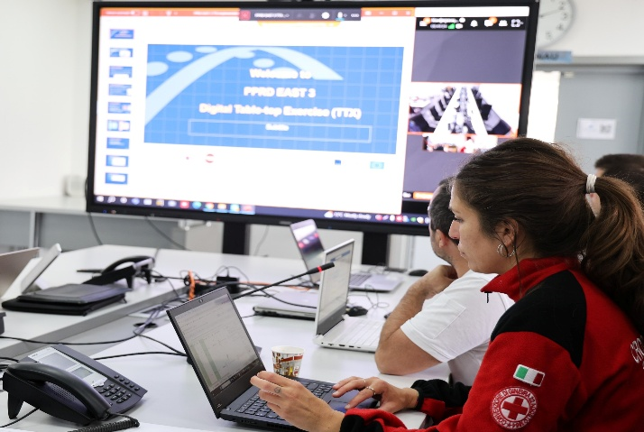
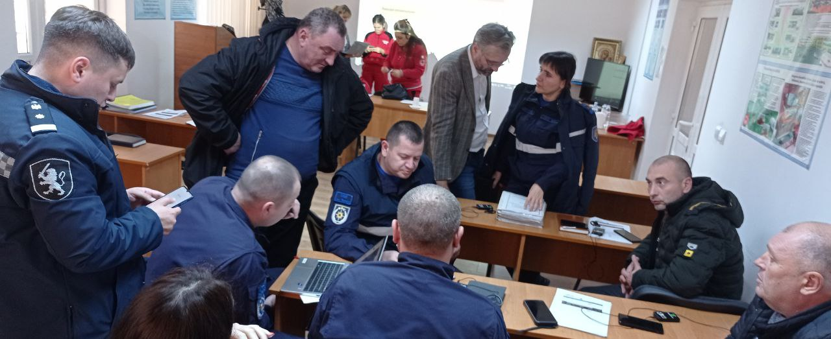
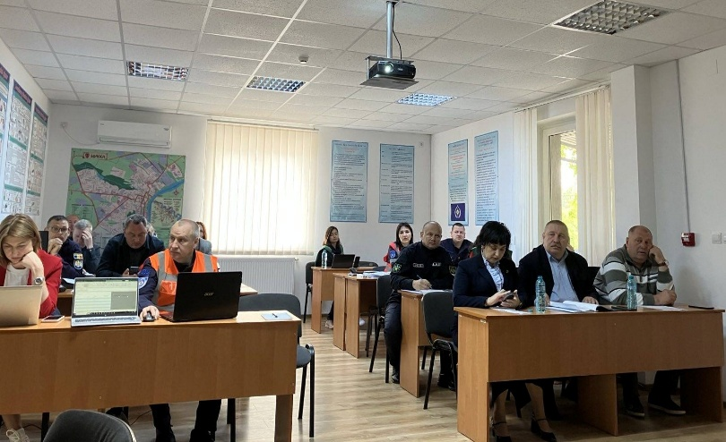
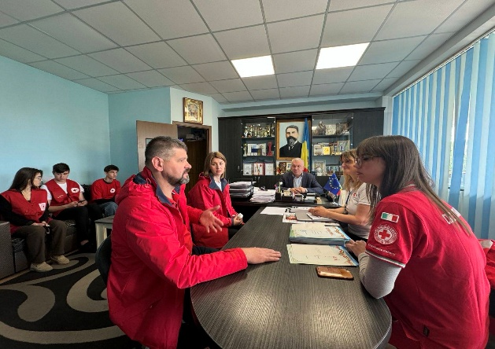
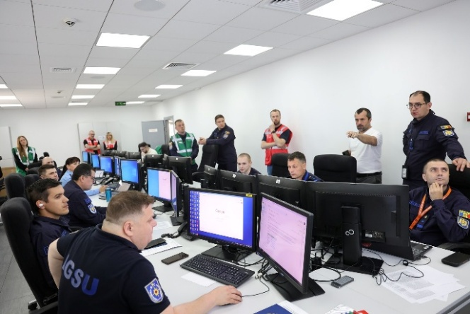

SAVE THE DNIESTER TOGETHER
SALVĂM NISTRU ÎMPREUNĂ
Exercițiu de Stat Major
15-16.05.2024

Slide 5
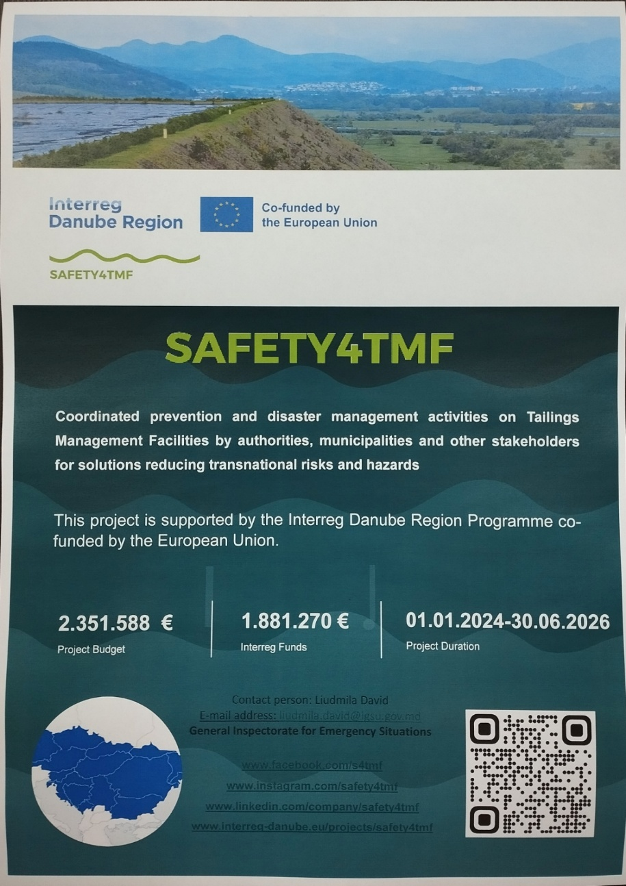
SAVE THE DNIESTER TOGETHER
SALVĂM NISTRU ÎMPREUNĂ
SAFETY4TMF
Activități coordonate de prevenire și management al dezastrelor pentru instalațiile de gestionare a sterilului de către autorități, municipalități și alte părți interesate să reducă riscurile și pericolele transnaționale
Obiectivul specific
Promovarea capacității de adaptare la schimbările climatice și managementul dezastrelor la nivel transnațional în raport cu riscurile de mediu luând în considerare abordările bazate pe ecosistem

Slide 6
DECIZII LUATE:
SAVE THE DNIESTER TOGETHER
SALVĂM NISTRU ÎMPREUNĂ
Informarea Comisiei despre insuficiența forțelor și mijloacelor necesare pentru localizarea și lichidarea scurgerilor accidentale de petrol, produse petroliere și alte substanțe chimice periculoase în râul Nistru;
Informarea Comisiei privind necesitatea studierii experienței statelor membre ale UE din regiunea Dunării în ceea ce privește răspunsul la eventualele situații de urgență legate de deversările accidentale de produse petroliere și alte substanțe chimice periculoase, inclusiv disponibilitatea forțelor și mijloacelor necesare pentru eliminarea acestora;
Participarea în continuare la armonizarea cadrului național de reglementare al Republicii Moldova și Ucrainei în domeniul prevenirii și reducerii riscurilor de situații de urgență, inclusiv a riscului de inundații în contextul Acordului de Asociere cu Uniunea Europeană;
Participarea în continuare la procesul de adaptare a Planurilor protecției civile la schimbările climatice și gestionarea riscurilor de dezastre.

Slide 7
SARCINILE GL SE PENTRU PERIOADĂ URMĂTOARE (Planul de activitate pentru 2024 – 2025)
SAVE THE DNIESTER TOGETHER
SALVĂM NISTRU ÎMPREUNĂ
Schimbul de informații privind amenințarea și apariția situațiilor excepționale cu impact transfrontalier;
Monitorizarea implementării măsurilor prevăzute în Planurile de gestionare a riscurilor de inundații în bazinul râului Nistru;
Participarea la elaborarea și actualizarea hărților de pericol și risc de inundații;
Determinarea nivelurilor periculoase ale apei pentru zonele cu risc sporit ca rezultat al fenomenelor naturale (viituri/inundații);
Participarea la acțiuni comune legate de situații excepționale și de urgență, precum și organizarea informării populației în caz de inundații sau poluarea râului Nistru

Slide 8
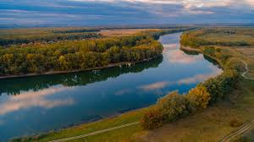
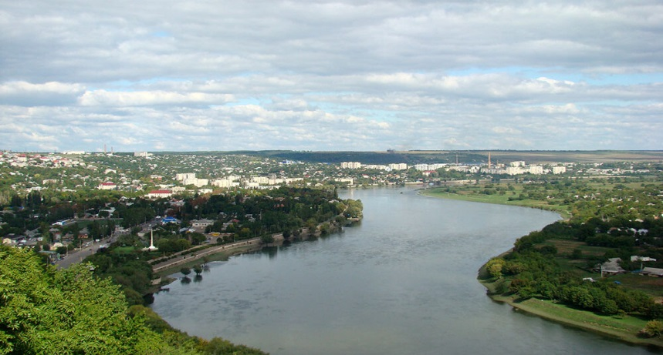
Ședința a V-a a Comisiei privind utilizarea stabilă și protecția bazinului fluviului Nistru
MULȚUMIM PENTRU ATENȚIE!!!
Liudmila David
liudmila.david@igsu.gov.md
Petro Kropotov
kropotov@dsns.gov.ua

